Slide 1
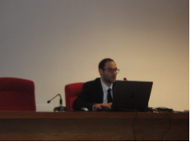
Avviso n. 713/Ric. del 29/10/2010 - Titolo III - "Creazione di nuovi Distretti e/o nuove Aggregazioni Pubblico - Private " Intervento di formazione PON03PE_00159_5
LIMS: Esperti in servizi di gestione dell’informazione logistica
Tesi sperimentale: «Saldatura dissimile di lega di alluminio 2024 e lega di titanio Ti-6Al-4V mediante laser a disco» L’obiettivo della tesi è studiare il comportamento in una saldatura laser dissimile di lamiere di Ti-6Al-4V e AA 2024 dello spessore pari a 1 mm, perché l'eccessiva formazione di composti intermetallici provoca l'infragilimento del cordone di saldatura. Sui campioni ottenuti sono state eseguite prove di microdurezza Vickers per valutare l'estensione dell'area alterata e l'analisi EDS per determinare il comportamento dei principali elementi alliganti.
Francesco Almerindo accomando
via B. Duardo, 28 – 83030 Manocalzati(AV)
3384840001
francescoaccomando@alice.it
Laureato in Ingegneria Gestionale presso l’Università degli Studi di Salerno
Tesi triennale: «Misurazioni su un corpo pompa con l’utilizzo della CMM» La tesi si articola in due parti: nella prima sono state effettuate delle misurazioni su di un corpo pompa mediante l’utilizzo di una macchina di misura a coordinate; nella seconda parte invece, è stato sviluppato un modello teorico di tipo statistico per determinare il numero di punti ottimale necessario per una corretta valutazione della tolleranza di cilindricità.
Certificazione MOS – Microsoft Office
Borsa di Studio PON LIMS
Collaborazione c/o Ufficio Tecnico Ing. S. De Benedictis
Tirocinio presso Università degli Studi di Salerno

Slide 2
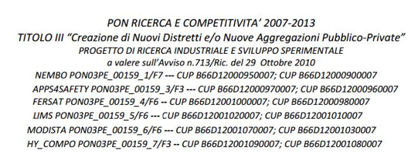
Avviso n. 713/Ric. del 29/10/2010 - Titolo III - "Creazione di nuovi Distretti e/o nuove Aggregazioni Pubblico - Private " Intervento di formazione PON03PE_00159_5
La relazione comprende tre parti di cui la prima è l’introduzione ai PON e POR derivanti dal Quadro Finanziario Pluriennale 2014-2020. Ci si è soffermati anche sugli Accordi di Partenariato e sui Fondi Nazionali e Regionali destinati ai Progetti di Ricerca e Sviluppo per potenziare le aree mediamente sviluppate.
La parte centrale è relativa al Progetto LIMS con la descrizione del processo di selezione e il know – how del sottoscritto raggiunto.

Slide 3
Avviso n. 713/Ric. del 29/10/2010 - Titolo III - "Creazione di nuovi Distretti e/o nuove Aggregazioni Pubblico - Private " Intervento di formazione PON03PE_00159_5
La terza parte invece descrive le attività svolte durante il periodo di training on the job presso la sede amministrativa del CeRICT.
Nel dettaglio la rendicontazione della spesa di Progetti finanziati, alcuni esempi:
Gestione degli acquisti per progetti
Voci di spesa PON (Ricerca, Sviluppo e Formazione)
Tipologie contrattuali
Fatture e documentazione di spesa

